Slide 1
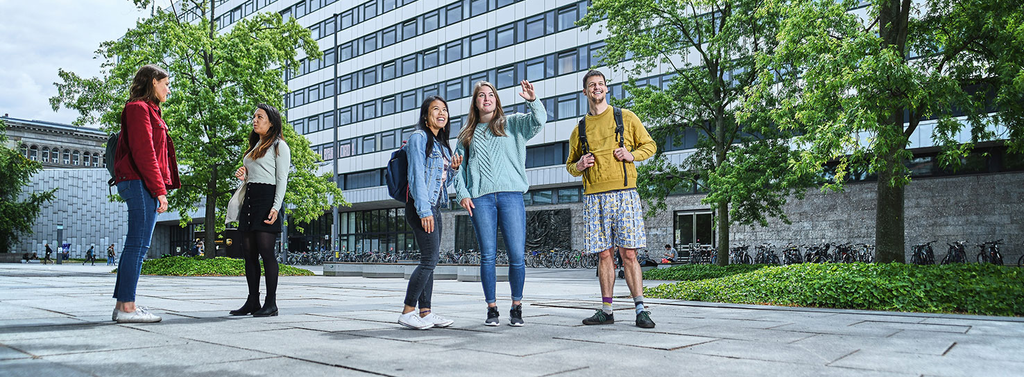

© Philipp Arnoldt
Titel der Präsentation / Thema
2-zeilig möglich, Arial Regular 30pt, ZA: 36 pt
Max Mustermann | Fachgebiet | Anlass der Präsentation | 16. Juni 2025

Slide 2
Titel der Präsentation / Thema
2-zeilig möglich, Arial Regular 30pt, ZA: 36 pt
Max Mustermann | Fachgebiet | Anlass der Präsentation | 16. Juni 2025

